Slide 1

2025년 8월 4일
월요일
Lezione / 오늘의 수업
1. Presentazione (자기소개)
2. Compiti (Da prof. Ale)
3. Verbo Dare (주세요/Ju-se-yo)
4. Numeri sino coreano (한자어)
5. Quando (언제/Eon-je)

Slide 2
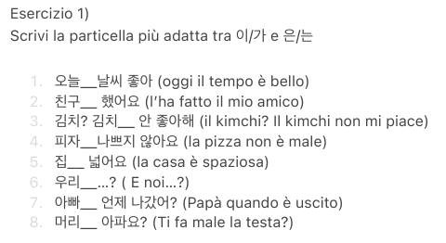
Compiti / 숙제

Slide 3
Compiti / 숙제
Scrivi la particella piu' adatta Tra 이/가 e 은/는
1. 오늘 ___날씨가 좋아 oggi il tempo e' bello

Slide 4
Compiti / 숙제
Scrivi la particella piu' adatta Tra 이/가 e 은/는
2. 친구___ 했어요 L'ha fatto il mio amico

Slide 5
Compiti / 숙제
Scrivi la particella piu' adatta Tra 이/가 e 은/는
3. 김치? 김치___ 안 좋아해 (il kimchi? il kimchi non mi piace)

Slide 6
Compiti / 숙제
Scrivi la particella piu' adatta Tra 이/가 e 은/는
4. 피자 ___ 나쁘지 않아요 (la Pizza non e' male)

Slide 7
Compiti / 숙제
Scrivi la particella piu' adatta Tra 이/가 e 은/는
5. 집 ___ 넓어요 (la casa e' spaziosa)

Slide 8
Compiti / 숙제
Scrivi la particella piu' adatta Tra 이/가 e 은/는
6. 우리___ (e noi...?)

Slide 9
Compiti / 숙제
Scrivi la particella piu' adatta Tra 이/가 e 은/는
7. 아빠 ___ 언제 나갔어? (papa' quando e' uscito?)

Slide 10
Compiti / 숙제
Scrivi la particella piu' adatta Tra 이/가 e 은/는
7. 아빠 ___ 언제 나갔어? (papa' quando e' uscito?)

Slide 11
Compiti / 숙제
Scrivi la particella piu' adatta Tra 이/가 e 은/는
8. 머리___ 아파요? (ti fa male la testsa?)

Slide 12
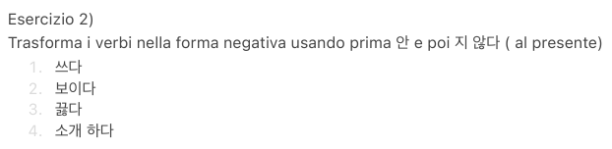
Compiti / 숙제

Slide 13
Compiti / 숙제
1. 쓰다 Scrivere (Ssu-da)
->쓰지 않아요. Tolgo 다 (da) + 지 않아요 (ji an-a-yo)
->안써요. Aggiungere avanti “안” (an)
2. 보다 Vedere (Boda)
->보지 않아요.
->안보여요

Slide 14
Compiti / 숙제
3. 끓다 kkul-ta
->끓지 않아요
->안끓어요
4. 소개 하다 so ghe ha da
->소개 하지 않아요
->안 소개해요

Slide 15
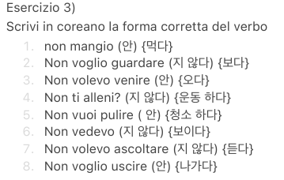
Compiti / 숙제

Slide 16
Compiti / 숙제
3. Scrivi in coreano la forma c orretta del verbo
1. Non magio (안 먹다) -> 안먹어요
2. Non voglio guardare (지 않다) + (보다) -> 보지 않아요
3. Non volevo venire (안) + (오다) -> 안오고 싶었어요
4. Nonti alleni? (지 않다) + (운동하다) -> 운동하지 않아요?
5. Non vuoi pulire? (안) + (청소하다) -> 안청소해요?
6. Non vedevo (지 않다) + (보이다) -> 보이지 않았어요
7. Non volevo ascoltare (지 않다) + (듣다) -> 듣고싶지 않았어요
8. Non voglio uscire (안) + (나가다) -> 안나가요.

Slide 17
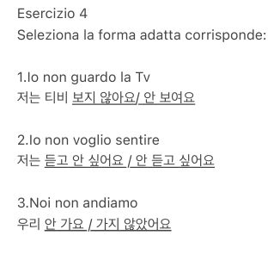
Compiti / 숙제

Slide 18
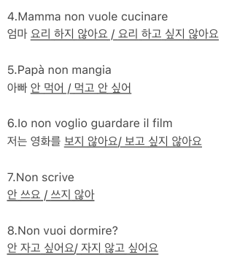
Compiti / 숙제

Slide 19
Compiti / 숙제
4. Seleziona la forma adatta corrisponde:
1) io non guardo la tv
저는 티비 보지않아요/안보여요
2) io non voglio sentire
저는 듣고 안 싶어요 / 안 듣고 싶어요
3) noi non andiamo
우리 안 가요 / 가지 않았어요

Slide 20
Compiti / 숙제
4. Seleziona la forma adatta corrisponde:
4) Mamma non vuole cucinare
엄마 요리 하지 않아요 / 요리 하고 싶지 않아요
5) papa' non mangia
아빠 안 먹어 / 먹고 안 싶어
6) io non voglio guardare il film
저는 영화를 보지 않아요 / 보고 싶지 않아요

Slide 21
Compiti / 숙제
4. Seleziona la forma adatta corrisponde:
7. non scrive
안 쓰요 / 쓰지 않아
8. non vuoi dormire?
안 자고 싶어요 / 자지 않고 싶어요.

Slide 22
Verbo Dare “주다 (Ghu-da)”
“주다(ju-da)” e’ la forma infinita,
Modo formale diventa:
주다(ju-da) -> 주세요(juseyo) / 줘(juo)

Slide 23
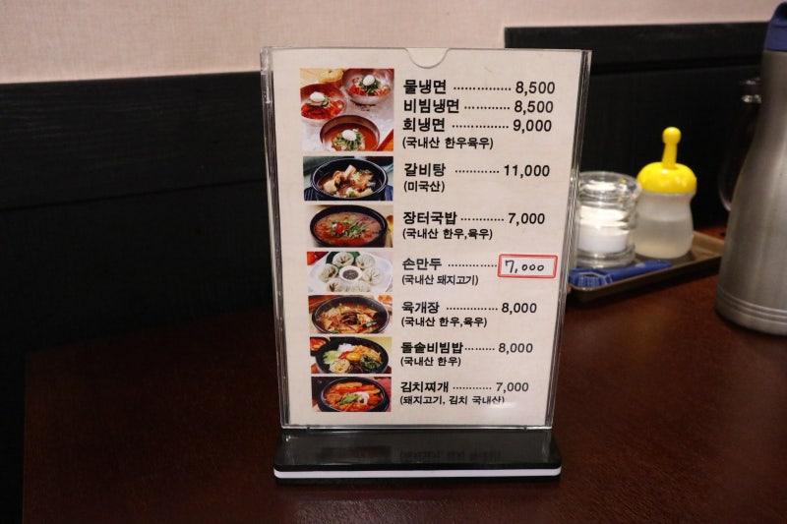
이거 주세요 (i-go’ ju-se-yo)
Mi puo’ dare questo? / questo per favore

Slide 24
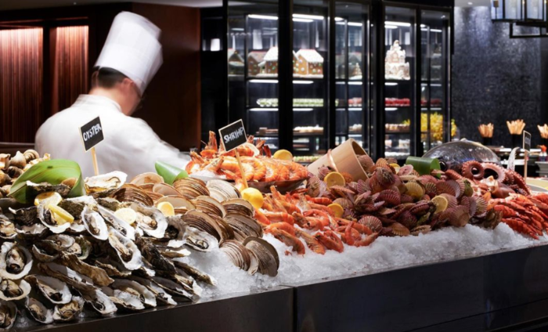
저거 주세요 (jeo-go’ ju-se-yo)
Mi puo’ dare quello? / quello per favore

Slide 25
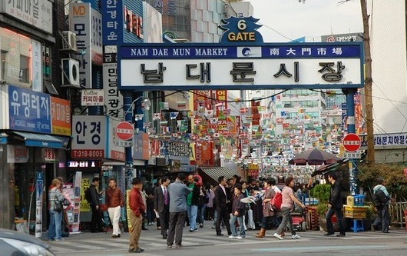
할인 해주세요 (Hal-in he-juseyo)
Mi puo’ fare lo sconto? [Fare + dare]

Slide 26
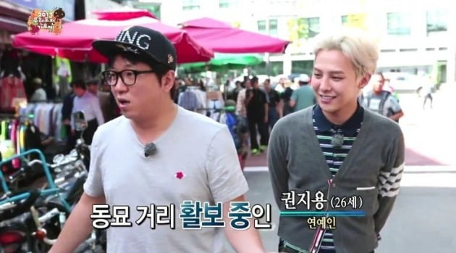
할인 해주세요 (Hal-in he-juseyo)
Mi puo’ fare lo sconto? [Fare + dare]

Slide 27
할인 해주세요 (Hal-in he-juseyo)
Mi puo’ fare lo sconto? [Fare + dare]

Slide 28
Esercizi [연습]
1. Quale e’ formale verbo dare in coreano?
-줘 (juo)
-줘봐 (juo-ba)
-줘요 (juo-yo)
-주실래요 (jusil-leyo)
-주세요 (ju-se-yo)

Slide 29
Esercizi [연습]
Sei al Palazzo Gyeongbokgung. Vuoi chiedere un biglietto. Cosa dici in coreano?
한국어로 어떻게 말할까요?
1. 티켓 줘요 (tiket jo-yo)
2. 티켓 주세요 (tiket ju-se-yo)
3. 티켓 줘봐요 (tiket jwo-bwa-yo)
4. 티켓 줄래요 (tiket jul-lae-yo)
5. 티켓 줘 (tiket jwo)

Slide 30
Esercizi [연습]
☕ Situazione: Sei in una caffetteria e vuoi ordinare un caffè. Cosa dici?
한국어로 어떻게 말할까요?
1. 커피 주세요 (keo-pi ju-se-yo)
2. 커피 줘요 (keo-pi jwo-yo)
3. 커피 줘 (keo-pi jwo)
4. 커피 줘봐요 (keo-pi jwo-bwa-yo)
5. 커피 줄래요 (keo-pi jul-lae-yo)

Slide 31
Esercizi [연습]
🍎 Situazione: Sei al mercato tradizionale e vuoi comprare una mela. Cosa dici?
한국어로 어떻게 말할까요?
1. 사과 주세요 (sa-gwa ju-se-yo)
2. 사과 줘요 (sa-gwa jwo-yo)
3. 사과 줄래요 (sa-gwa jul-lae-yo)
4. 사과 줘 (sa-gwa jwo)
5. 사과 있어요? (sa-gwa it-seo-yo)

Slide 32
한자어 (Han-ja-eo) numeri sino coreano
Coreano:
1. Sino Coreano (한자어/Han-ja-eo)
2. Puro Coreano (고유어/ko-yu-eo)
<한자어>
(Han-ja-eo)
Si riferisce alle parole derivate dal cinese, che sono scritte usando I caratteri cinesi (한자, Hanja). Queste parole sono generalmente più formali o utilizzate in contesti più ufficiali e tecnici. Per esempio:

Slide 33
한자어 (Han-ja-eo) numeri sino coreano
일(il) = 1
이(i) = 2
삼(sam) = 3
사(sa) = 4
오(o) = 5
육(yuk) = 6
칠(cil) = 7
팔(pal) = 8
구(ku) = 9
십(sip) = 10
백(bek)= 100
천(cheon) = 1,000
만(man)= 10,000

Slide 34
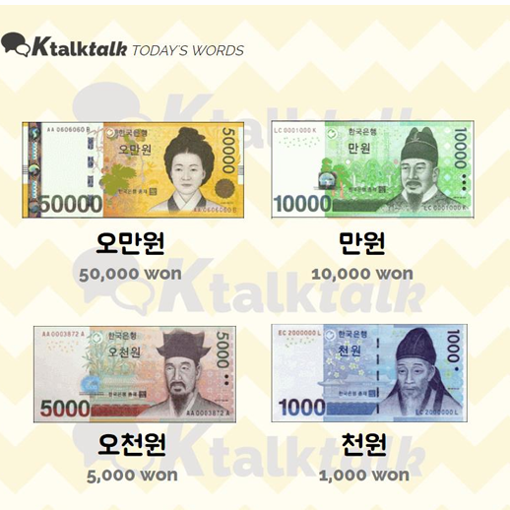
한자어 (Han-ja-eo) numeri sino coreano
일(il) = 1
이(i) = 2
삼(sam) = 3
사(sa) = 4
오(o) = 5
육(yuk) = 6
칠(cil) = 7
팔(pal) = 8
구(ku) = 9
십(sip) = 10
백(bek)= 100
천(cheon) = 1,000
만(man)= 10,000

Slide 35

한자어 (Han-ja-eo) numeri sino coreano
일(il) = 1
이(i) = 2
삼(sam) = 3
사(sa) = 4
오(o) = 5
육(yuk) = 6
칠(cil) = 7
팔(pal) = 8
구(ku) = 9
십(sip) = 10
백(bek)= 100
천(cheon) = 1,000
만(man)= 10,000

Slide 36
Esercizi [연습]
1. Vuoi comprare qualcosa che costa 5.000 won. Come lo dici in coreano?
1) 오천 원이에요. (o-cheon won-i-e-yo)
2) 오백 원이에요. (o-baek won-i-e-yo)
3) 오만 원이에요. (o-man won-i-e-yo)
4) 오십 원이에요. (o-sip won-i-e-yo)

Slide 37
Esercizi [연습]
2. Quale tra queste è "10.000 won" in coreano?
1) 천 원 (cheon won)
2) 만 원 (man won)
3) 십 원 (sip won)
4) 백 원 (baek won)

Slide 38
Esercizi [연습]
3. Il venditore dice “삼만 오천 원입니다”. Quanto costa?
1) 3.500 won
2) 30.500 won
3) 35.000 won
4) 3.005 won

Slide 39
Esercizi [연습]
1. “2025년 5월 19일”은 어떻게 읽을까요?
(Come si dice "19 maggio 2025"?)
1) 이천이십오 년 오 월 십구 일
👉 i-cheon i-ship-o nyeon o wol ship-gu il
2) 이이오 년 오 월 십구 일
👉 i-i-o nyeon o wol ship-gu il
3) 이천이십오 년 오 월 십일 구
👉 i-cheon i-ship-o nyeon o wol ship-il gu
4) 이천스물오 년 오 월 십구 일
👉 i-cheon seu-mul-o nyeon o wol ship-gu il

Slide 40
Esercizi [연습]
2. “12월 25일”은 무슨 날일까요? + Pronuncia
(Che festa è il 25 dicembre?)
1) 한글날 👉 han-geul-nal
2) 크리스마스 👉 keu-ri-seu-ma-seu
3) 설날 👉 seol-nal
4) 추석 👉 chu-seok

Slide 41
Esercizi [연습]
3. 생일이 “6월 1일”이에요. 어떻게 말해요?
(Come dici "Il mio compleanno è il 1° giugno"?)
1) 생일은 유월 일일이에요.
👉 saeng-il-eun yu-wol il-il-i-e-yo
2) 생일은 육월 일일이에요.
👉 saeng-il-eun yuk-wol il-il-i-e-yo
3) 생일은 유월 하나일이에요.
👉 saeng-il-eun yu-wol ha-na-il-i-e-yo
4) 생일은 유월 일이에요.
👉 saeng-il-eun yu-wol il-i-e-yo

Slide 42
Quando / 언제 (Eon-je)
Come si dice Quando in coreano?
Quando in coreano e’ 언제 (eon-je), si possono utilizzare come seguente:
예: 언제 밥 먹어요?
Es: Eon je bab meo gheo yo?
(Quando mangiamo?)

Slide 43
Quando / 언제 (Eon-je)
1. [언제 가요?] Come si risponde a “언제 가요?” con “Andiamo domani.”
1) 오늘 가요.
👉 o-neul ga-yo (Andiamo oggi)
2) 어제 가요.
👉 eo-je ga-yo (Siamo andati ieri)
3) 내일 가요.
👉 nae-il ga-yo (Andiamo domani)
4) 지금 가요.
👉 ji-geum ga-yo (Andiamo ora)

Slide 44
Quando / 언제 (Eon-je)
[언제 먹어요?] Quale significa "Mangiamo alle 12"?
열두 시에 먹어요.
👉 yeol-du si-e meo-geo-yo
열 시에 먹어요.
👉 yeol si-e meo-geo-yo
지금 먹어요.
👉 ji-geum meo-geo-yo
열두 시 반에 먹어요.
👉 yeol-du si ban-e meo-geo-yo

Slide 45
Compiti / 숙제
“티켓 주세요”는 무슨 뜻일까요?
(Cosa significa "티켓 주세요"?)
1) Mi da un biglietto, per favore.
2) Voglio il biglietto.
3) Biglietto?
4) Non voglio il biglietto.

Slide 46
Compiti / 숙제
물 좀 주세요”는 어떻게 말해요?
(Come si dice "Per favore, dammi un po' d'acqua"?)
1) mul jom ju-se-yo
2) mul jom meo-geo-yo
3) mul ju-se-yo
4) mul manh-a-yo

Slide 47
Compiti / 숙제
문제 3
“30분”은 어떻게 읽어요?
(Come si legge “30 minuti”?)
1) 삼십 분
2) 이십 분
3) 사십 분
4) 십 분

Slide 48
Compiti / 숙제
문제 1
“언제 만나요?”는 무슨 뜻일까요?
(Cosa significa “언제 만나요?”?)
1) Quando ci vediamo?
2) Dove andiamo?
3) Chi vediamo?
4) Come va?

Slide 49
Compiti / 숙제
문제 2
“언제 가요?”에 대한 답으로 맞는 것은?
(Quale risposta va bene a “언제 가요?”?)
1) 오늘 가요
2) 어제 가요
3) 내일 가요
4) 지금 가요

Slide 50
Compiti / 숙제
문제 3
“언제 먹어요?” 중 “Mangiamo alle 12”는?
(Che significa “Mangiamo alle 12”?)
1) 열두 시에 먹어요
2) 열 시에 먹어요
3) 지금 먹어요
4) 열두 시 반에 먹어요

Slide 51
Compiti / 숙제
문제 3
“언제 먹어요?” 중 “Mangiamo alle 12”는?
(Che significa “Mangiamo alle 12”?)
1) 열두 시에 먹어요
2) 열 시에 먹어요
3) 지금 먹어요
4) 열두 시 반에 먹어요

Slide 52
Compiti / 숙제
1. Quando vai a scuola?
A. 학교에서
B. 내일
C. 누구랑
D. 맛있게

Slide 53
Compiti / 숙제
2. Quando fai la doccia di solito?
A. 지금
B. 매일
C. 어디서
D. 친구

Slide 54
Compiti / 숙제
3. Quando sei nato?
A. 어제
B. 1995년
C. 학교
D. 왜요?

Slide 55
Compiti / 숙제
4. Quando mangiamo?
A. 배고파
B. 맛있어
C. 12시에
D. 어디에

Slide 56
Compiti / 숙제
5. Quando parti per le vacanze?
A. 방학 때
B. 학교에서
C. 빨리
D. 혼자서

Slide 57
Compiti / 숙제
6. Quando arriva l’insegnante?
A. 선생님이
B. 9시에
C. 어디서
D. 무서워요

Slide 58
Compiti / 숙제
7. Quando esci con gli amici?
A. 주말에
B. 누나랑
C. 점심
D. 놀아요

Slide 59
Compiti / 숙제
8. Quando ceni di solito?
A. 아침에
B. 저녁에
C. 학교에
D. 언제나

Slide 60
Compiti / 숙제
1. Come si dice “5” in sino-coreano?
A. 오
B. 다섯
C. 여섯
D. 일곱

Slide 61
Compiti / 숙제
2. Come si dice “10” in sino-coreano?
A. 십
B. 열
C. 셋
D. 백

Slide 62
Compiti / 숙제
3. Come si dice “100” in sino-coreano?
A. 천
B. 백
C. 육
D. 칠

Slide 63
Compiti / 숙제
4. Qual è il numero 7 in sino-coreano?
A. 칠
B. 일곱
C. 팔
D. 육

Slide 64
Compiti / 숙제
5. Quale tra questi è “8”?
A. 구
B. 칠
C. 팔
D. 육

Slide 65
Compiti / 숙제
6. Come si scrive “1.000” in sino-coreano?
A. 백
B. 십
C. 천
D. 만

Slide 66
Compiti / 숙제
7. Qual è il numero 3?
A. 삼
B. 셋
C. 오
D. 사

Slide 67
Compiti / 숙제
8. Come si dice “9” in sino-coreano?
A. 구
B. 아홉
C. 칠
D. 팔

Slide 68
Compiti / 숙제
8. Come si dice “9” in sino-coreano?
A. 구
B. 아홉
C. 칠
D. 팔

